Slide 1



UNIVERSIDAD TÉCNICA DEL NORTE
FACULTAD DE INGENIERÍA EN CIENCIAS AGROPECUARIAS Y AMBIENTALES
CARRERA DE INGENIERÍA FORESTAL
Trabajo de titulación presentado como requisito previo para la obtención del Título de Ingeniera Forestal
TEMA
EVALUACIÓN DEL CRECIMIENTO DENDROMÉTRICO DE CASUARINA (Casuarina equisetifolia L.) Y ACACIA NEGRA (Acacia melanoxilom R. BR.), CON LA APLICACIÓN DE RETENEDORES DE AGUA; YAHUARCOCHA, IBARRA, IMBABURA.
AUTORA
Katherine Cuasque
DIRECTORA
Ing. María Vizcaíno
ASESORES
Ing. Karla Dávila
Ing. Carlos Arcos
Ing. Oscar Rosales

Slide 2
HIPÓTESIS
Nula (Ho):
Las dos especies presentan un crecimiento similar con la aplicación de tres niveles de retenedores.
u₁ = u₂…………= u_{n}
Alternativa (Ha):
Al menos una especie presenta una diferencia en su crecimiento con los diferentes retenedores de agua.
u₁ ≠ u₂…………≠ u_{n}

Slide 3
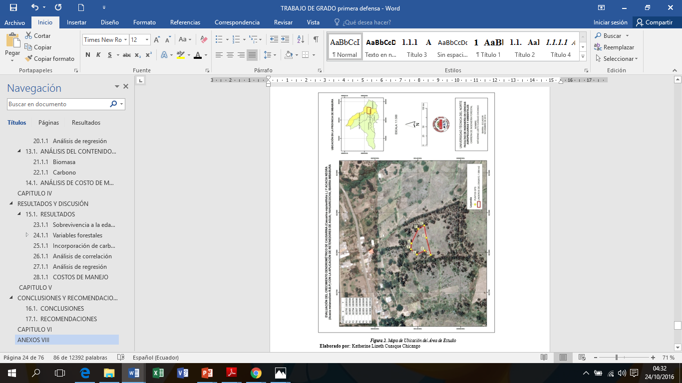
UBICACIÓN DEL ESTUDIO

Slide 4
PRECIPITACIÓN DURANTE EL AÑO EL ESTUDIO
Precipitación 2015
Precipitación 2014

Slide 5
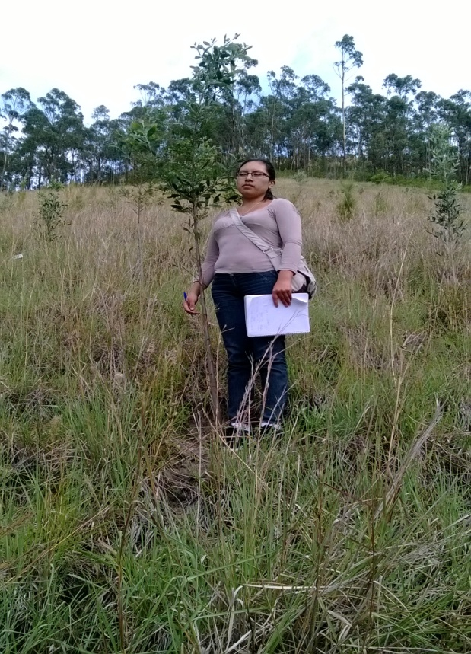
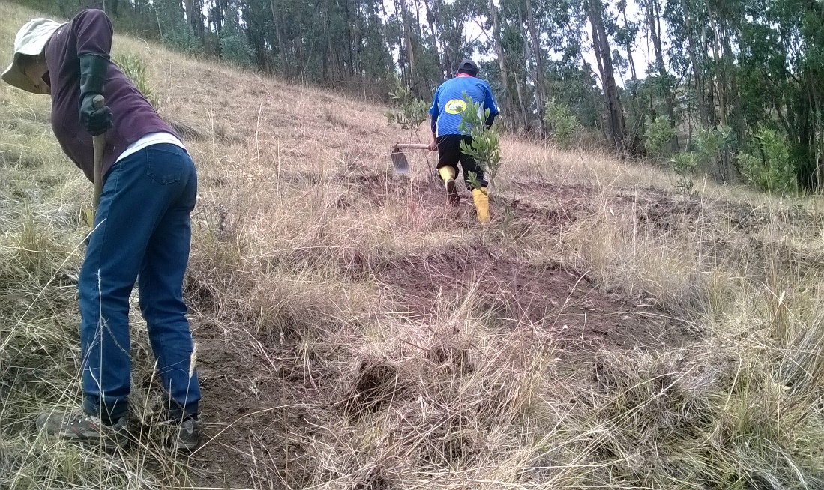
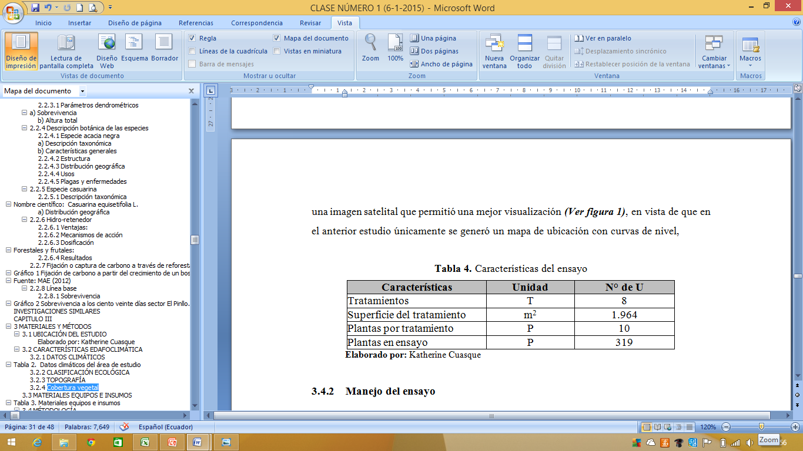
METODOLOGÍA
Reconocimiento del ensayo.
2. Redelimitación del área de estudio

Slide 6
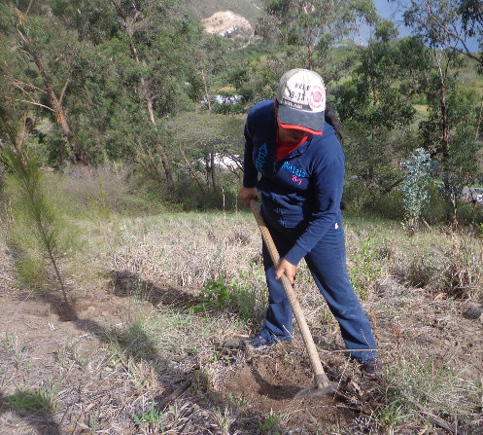
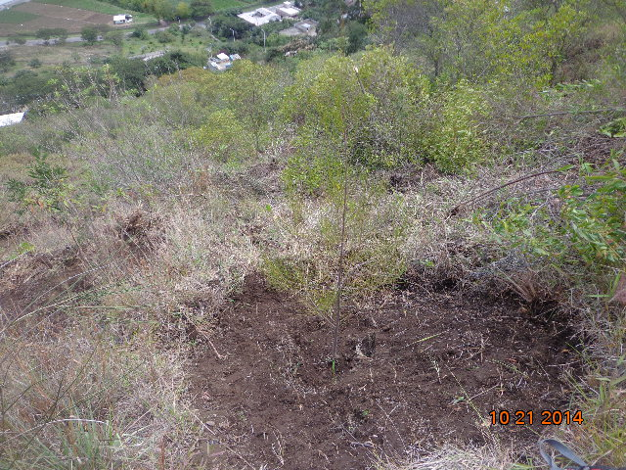
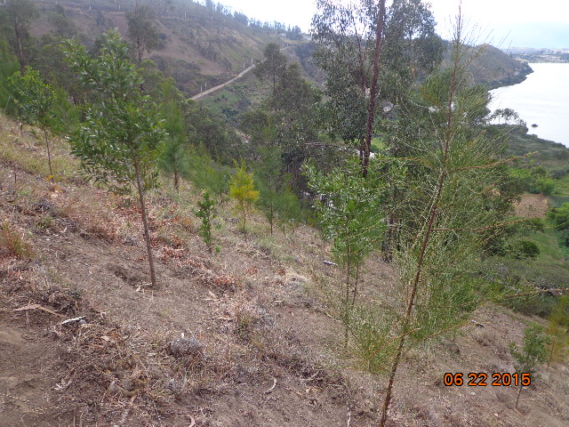
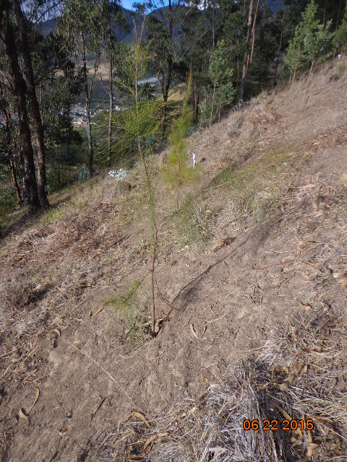
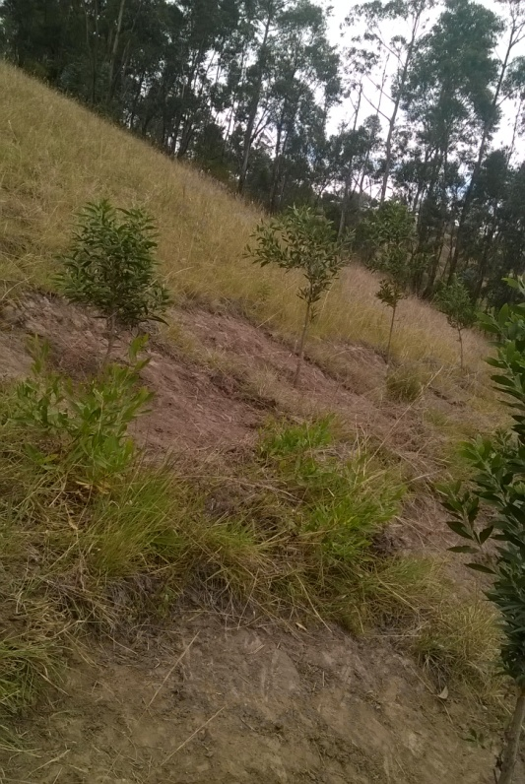
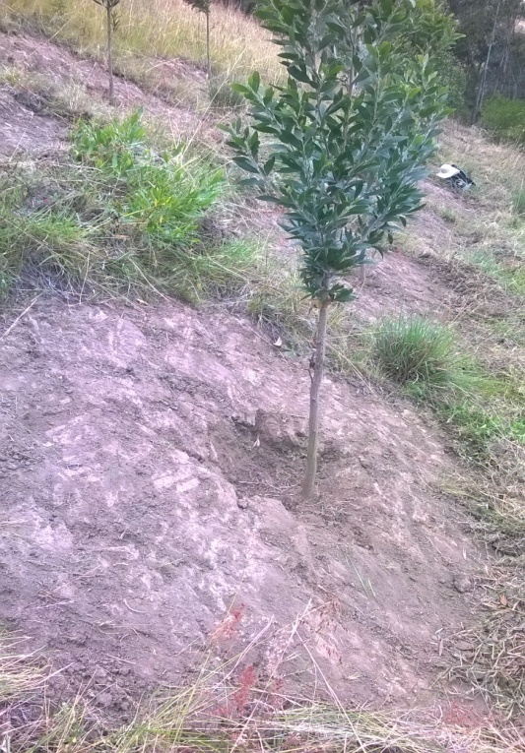
Manejo silvicultural

Slide 7
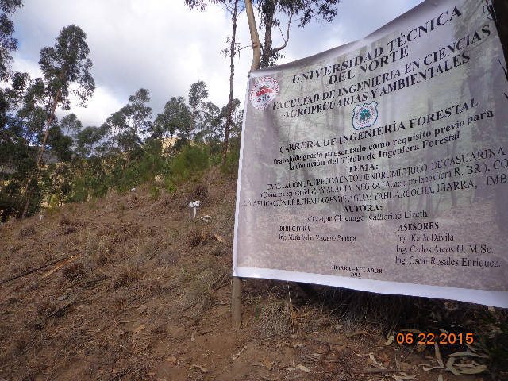
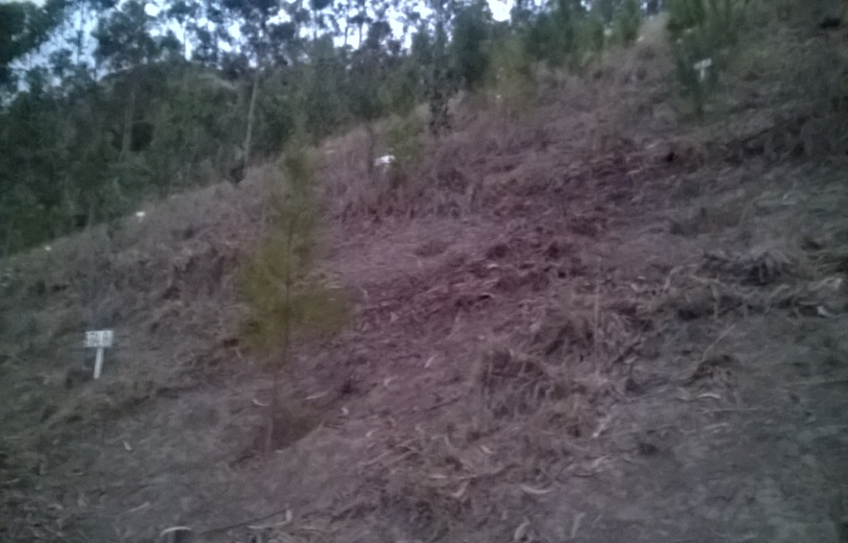
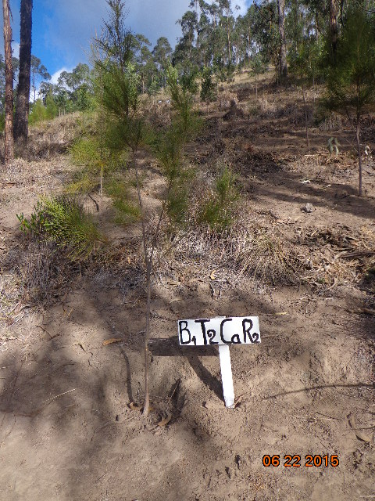
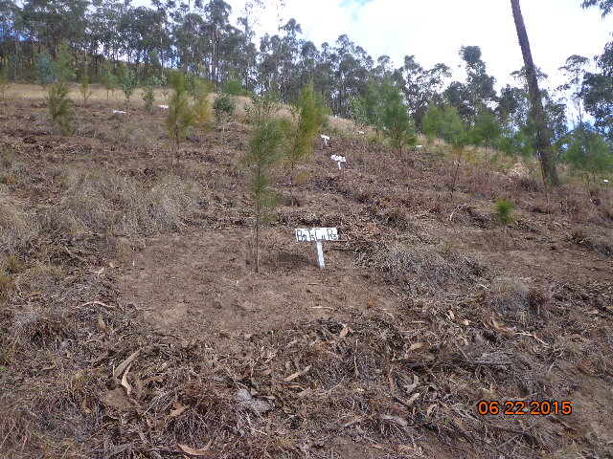
Colocación de letreros

Slide 8
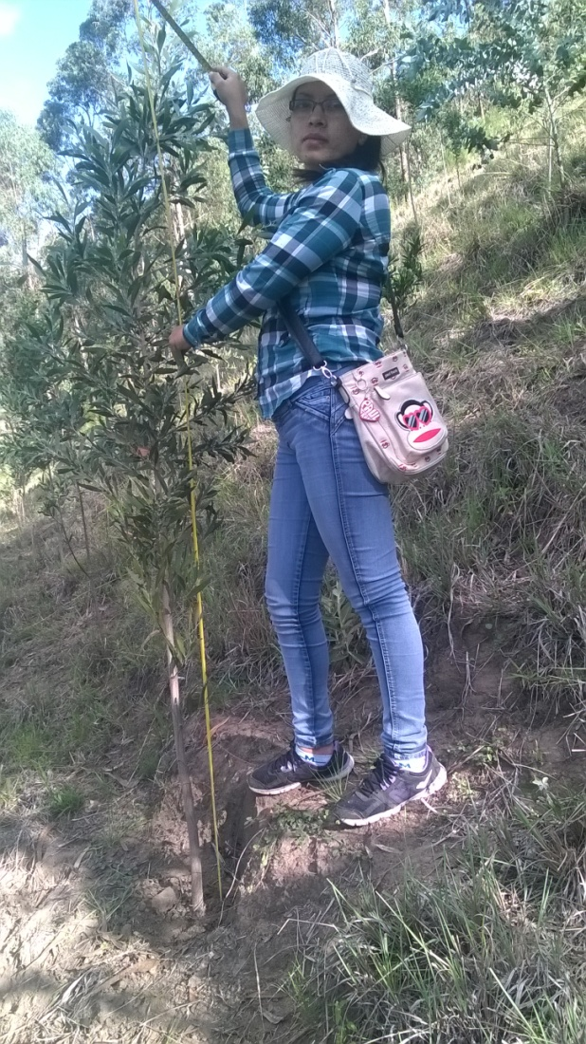
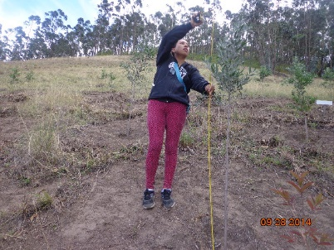
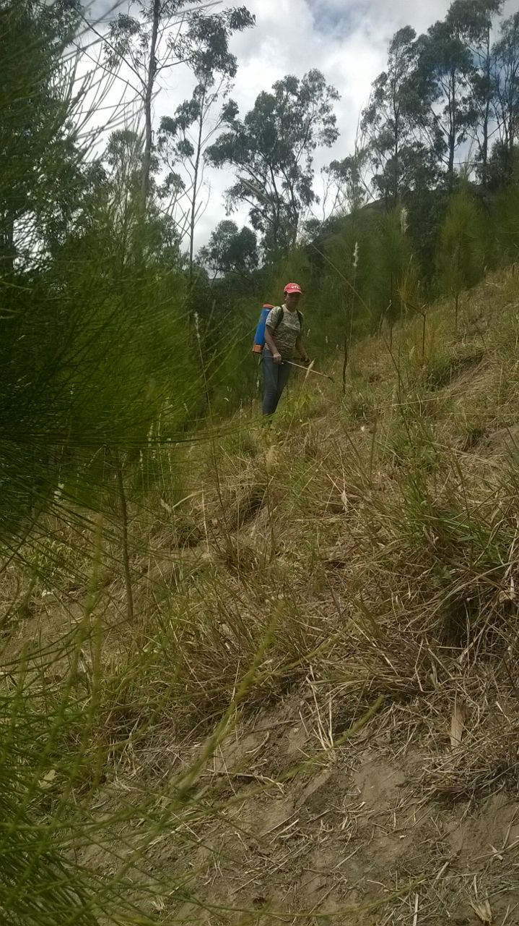
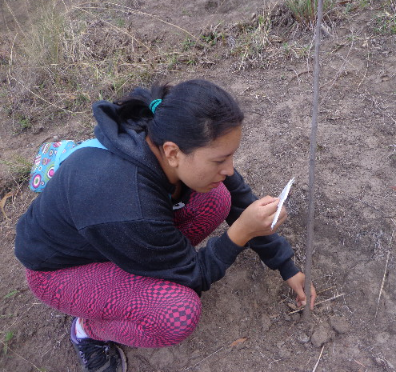
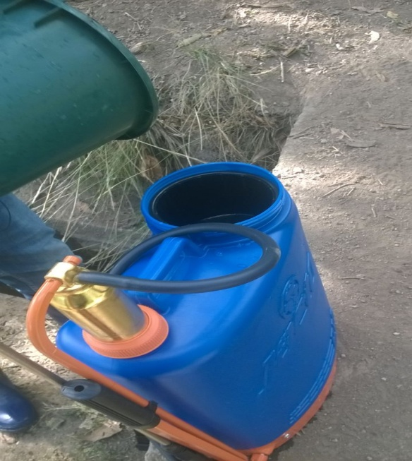
Recopilación de datos

Slide 9
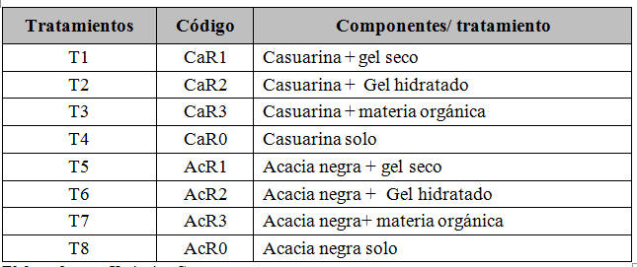
Diseño experimental
Diseño se bloques al azar A x B
Prueba de Tukey
Análisis de correlación
Análisis de regresión

Slide 10
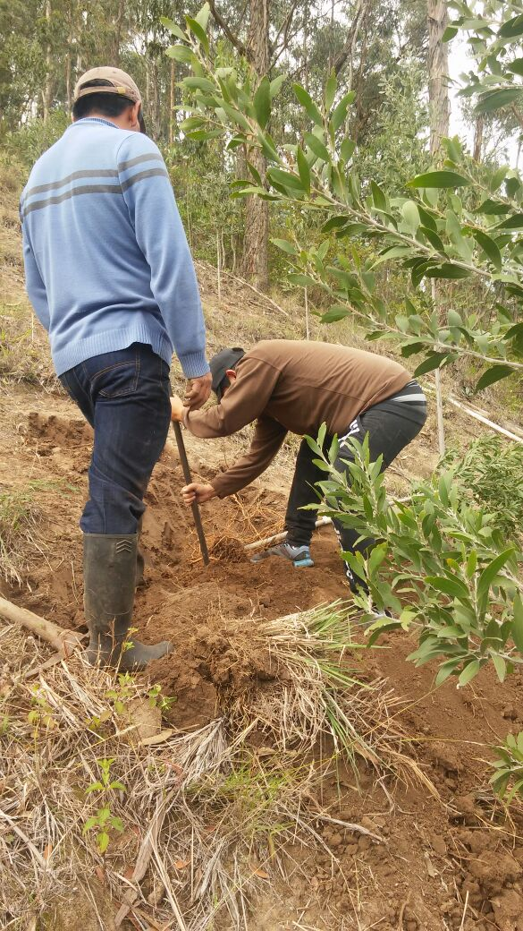
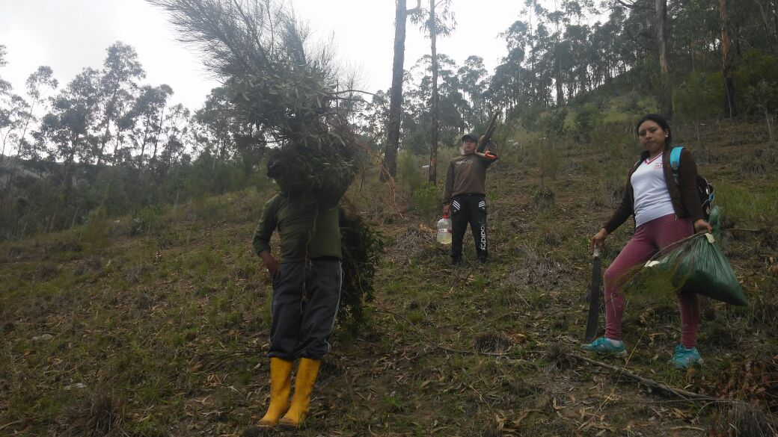
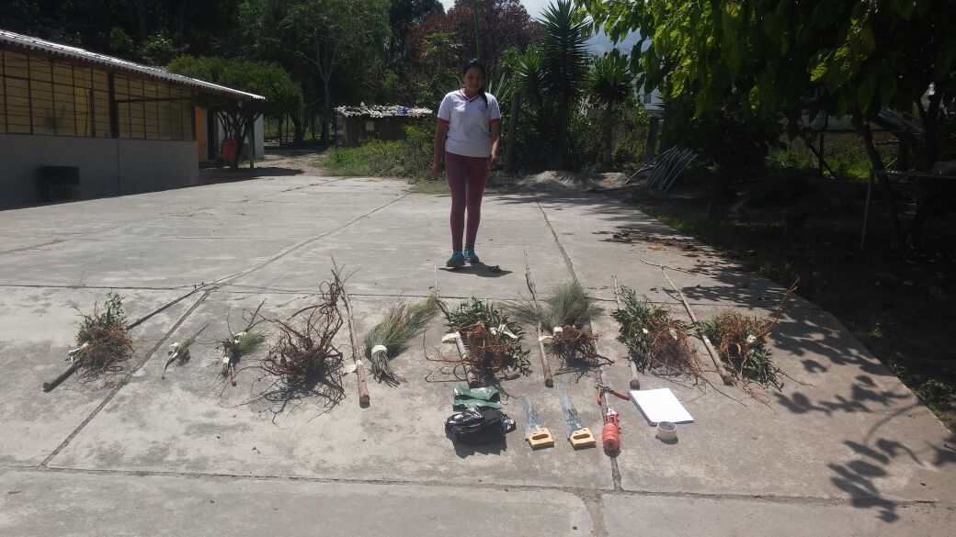
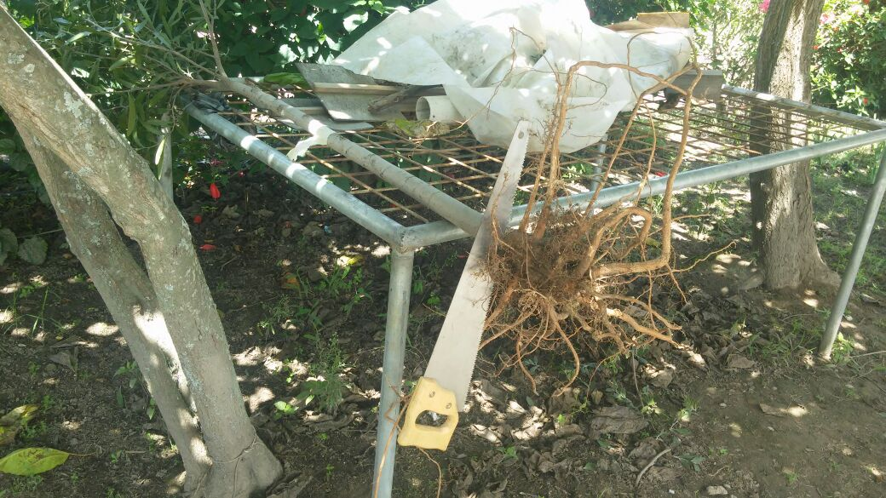
Análisis del contenido de biomasa

Slide 11
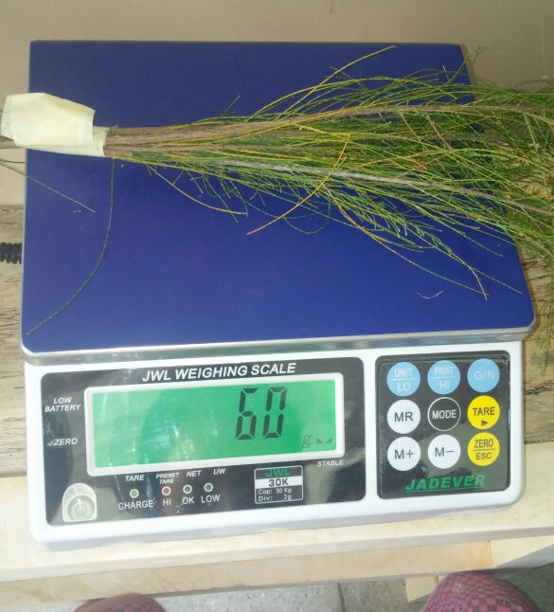
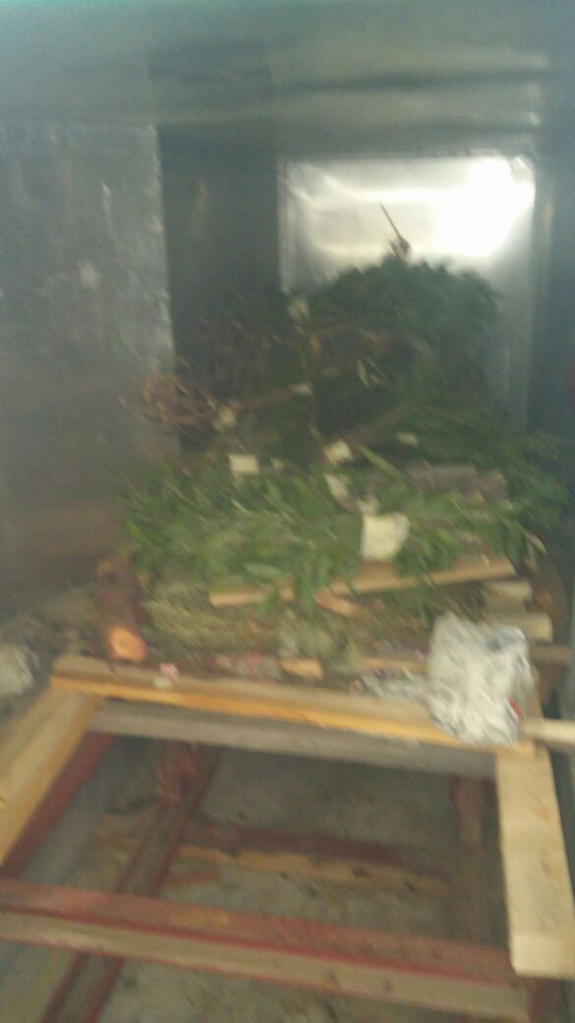
Horno de secado de la Granja experimenta Yuyucocha

Slide 12
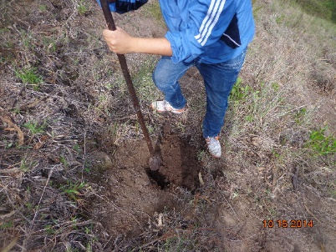
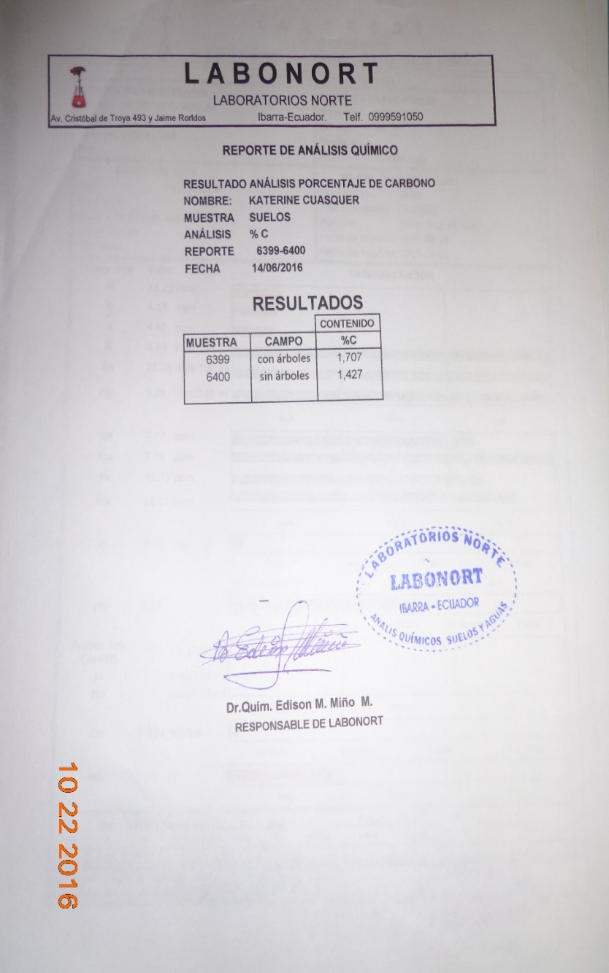
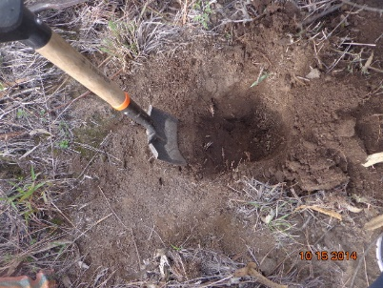
Análisis del contenido de carbono

Slide 13
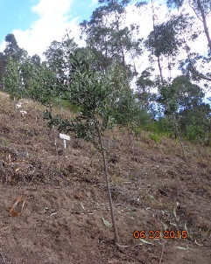
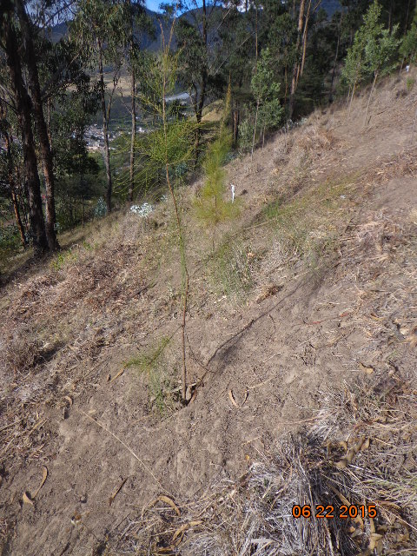
RESULTADOS Y DISCUSIÓN
Sobrevivencia general 91.9 %

Slide 14
ANÁLISIS DE SOBREVIVENCIA
Sobrevivencia a los dos años cinco meses
Por especie
Por retenedor

Slide 15
RESULTADO DE VARIABLES FORESTALES
Altura total a los dos años cinco meses

Slide 16
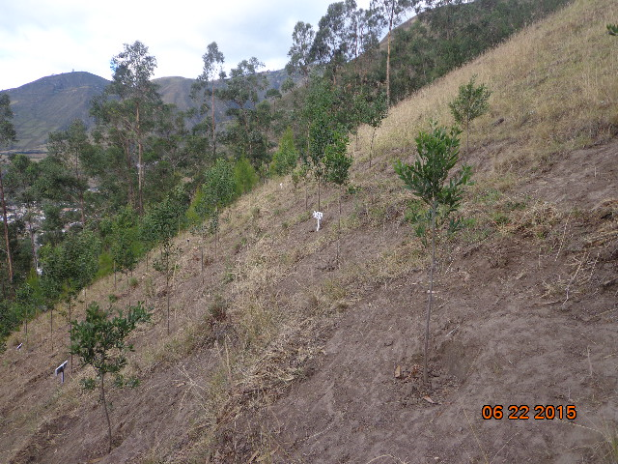
Diámetro basal a los dos años cinco meses

Slide 17
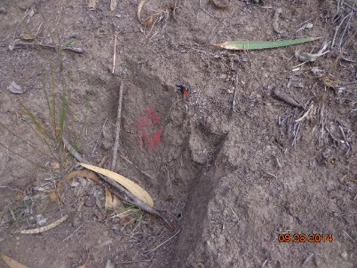
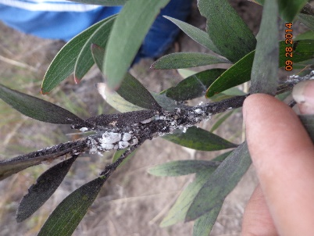
Estado fitosanitario a los dos años cinco meses

Slide 18
INCORPORACIÓN DE CARBONO Y BIOMASA
Contenido de biomasa
Contenido de carbono

Slide 19
Análisis de regresión en acacia
Análisis de regresión en casuarina

Slide 20
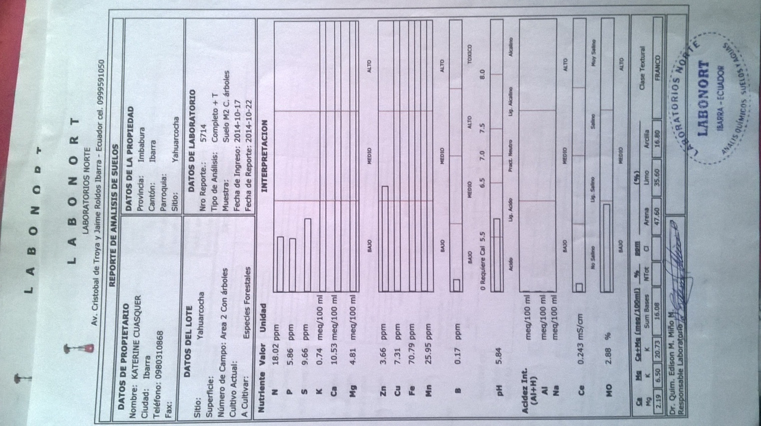
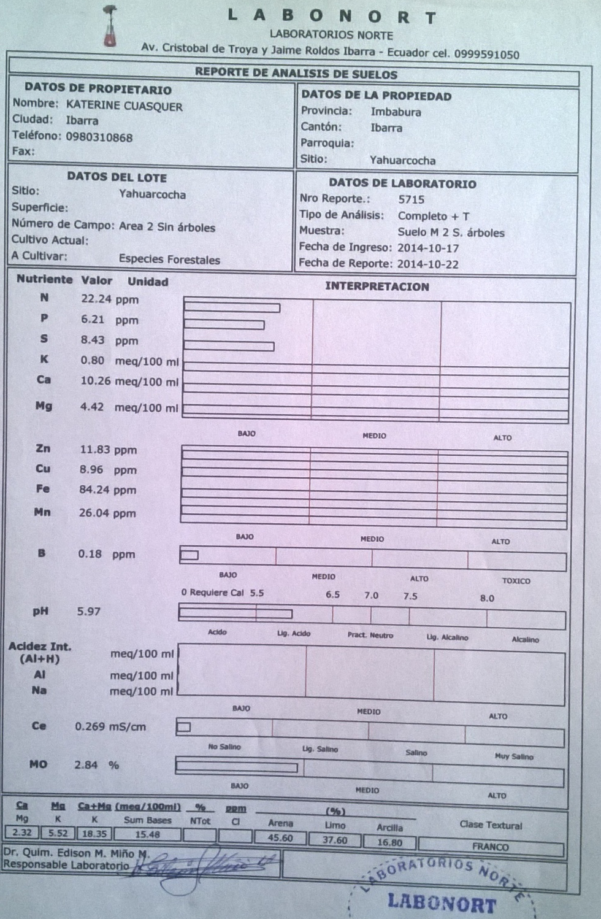
Análisis de suelo

Slide 21
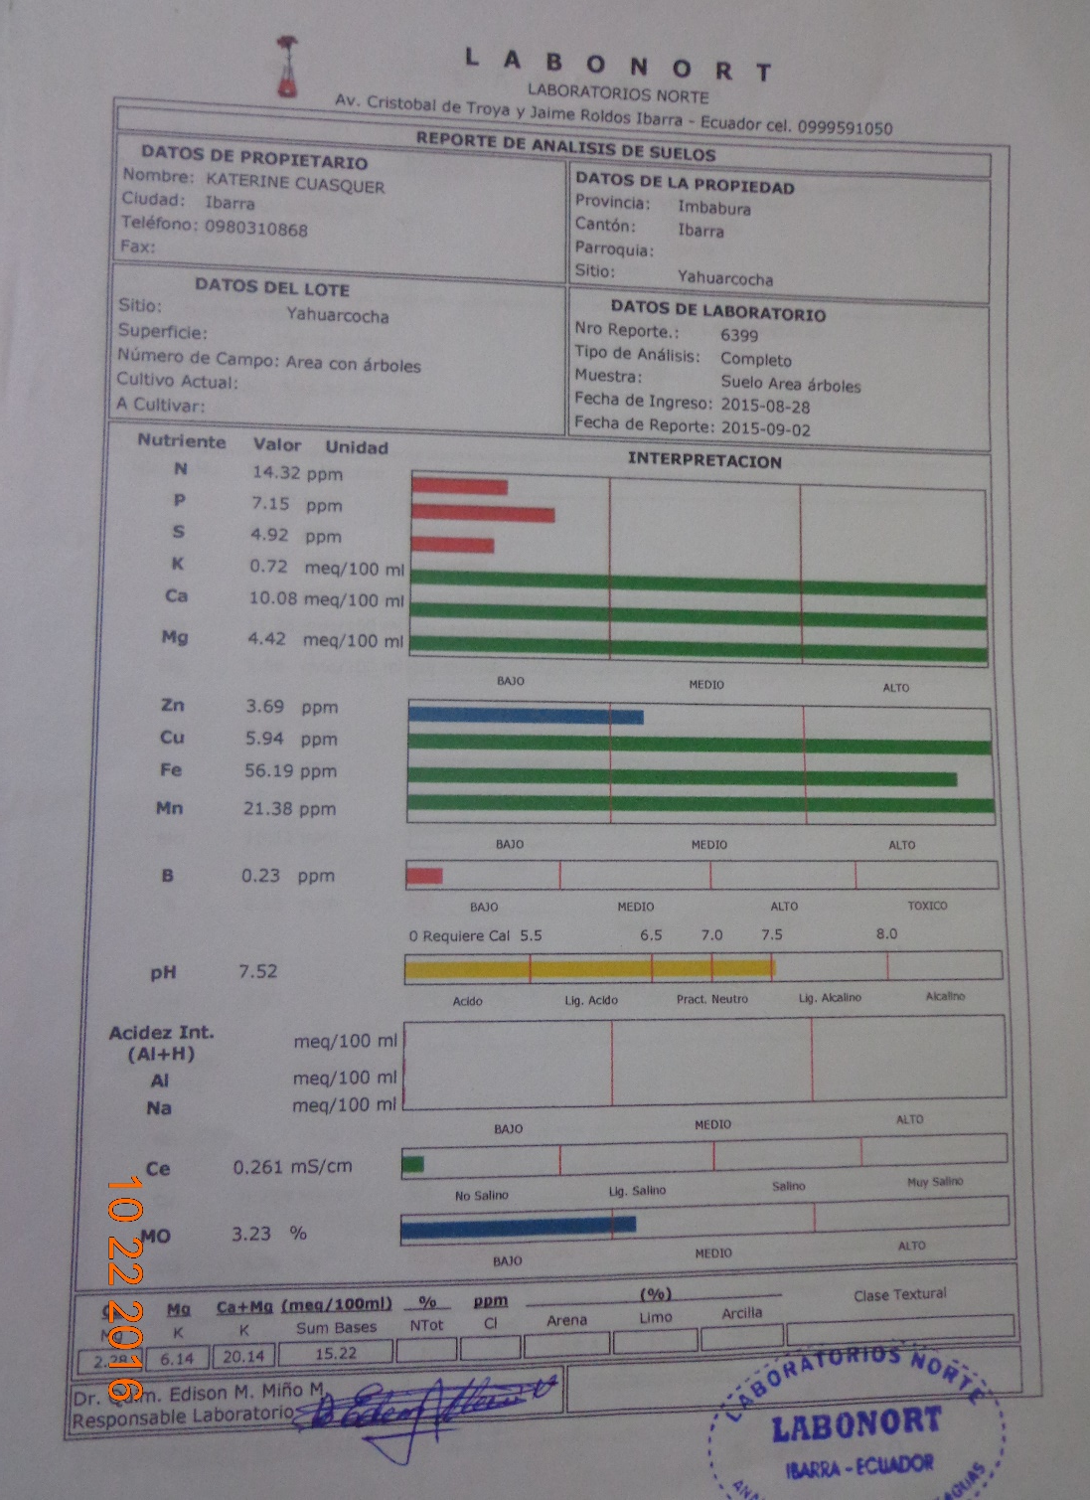
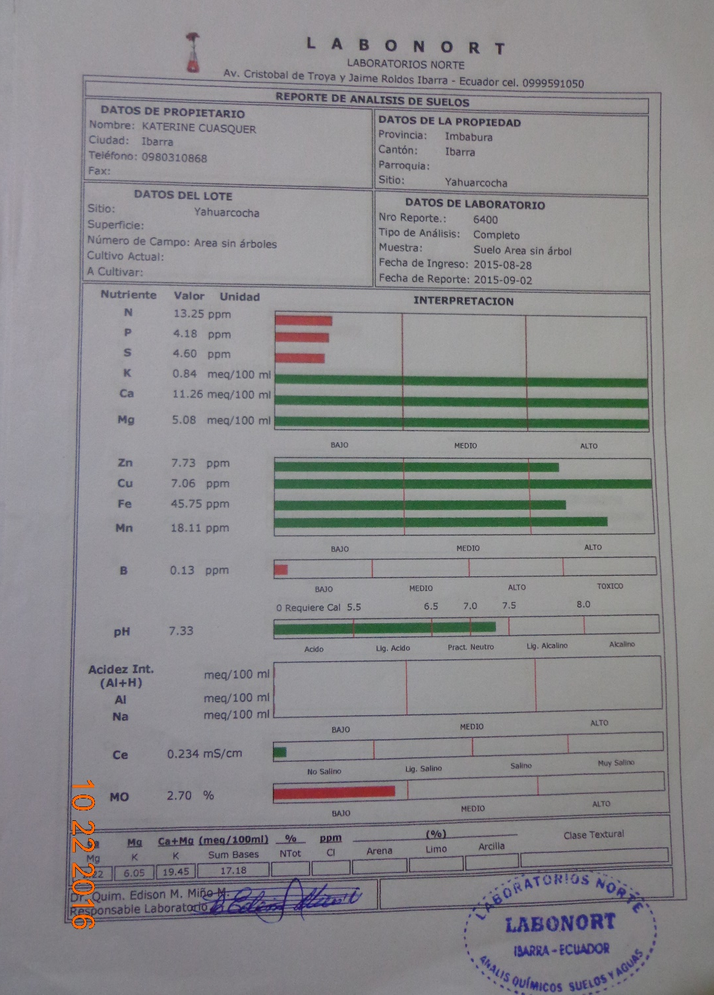

Slide 22
COSTOS DE MANEJO

Slide 23
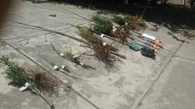
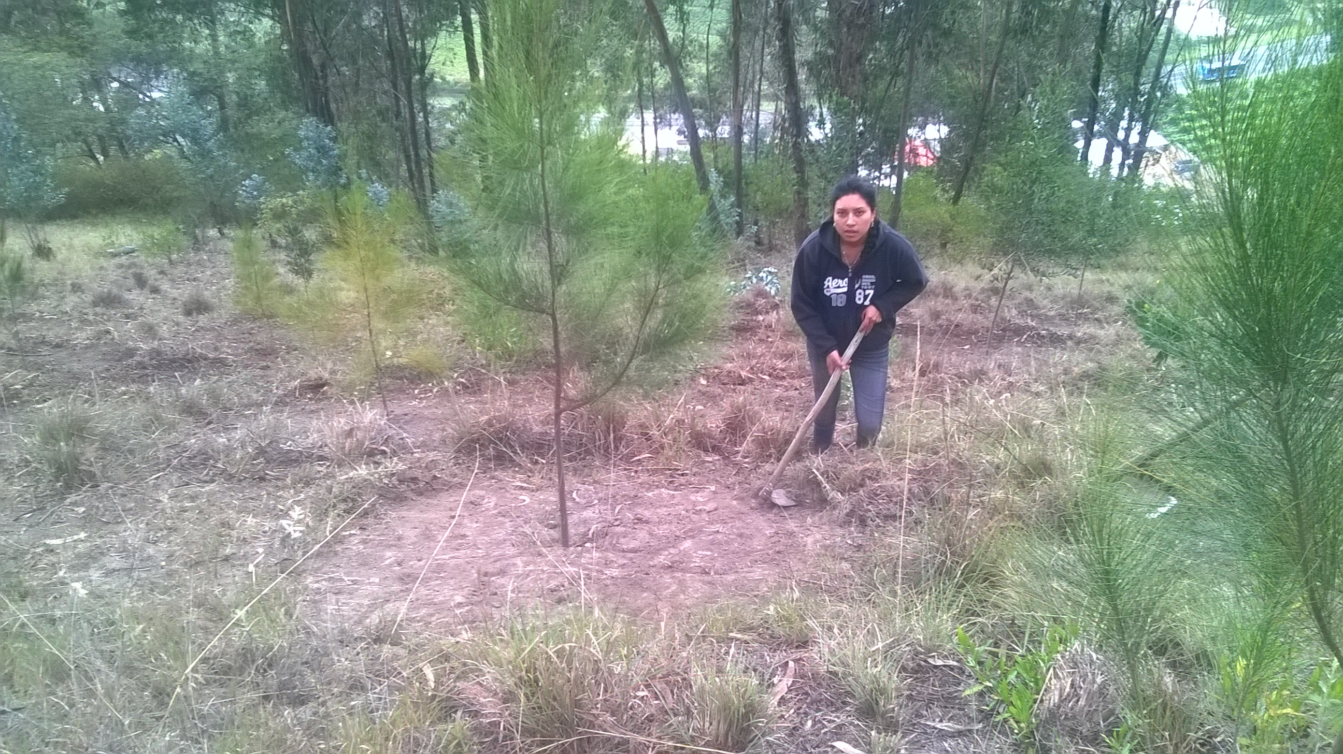
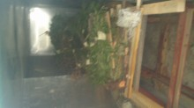
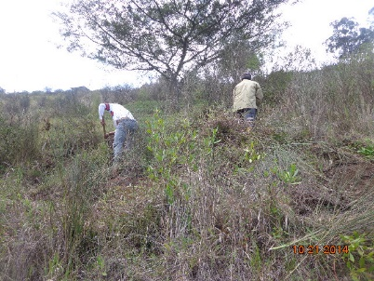
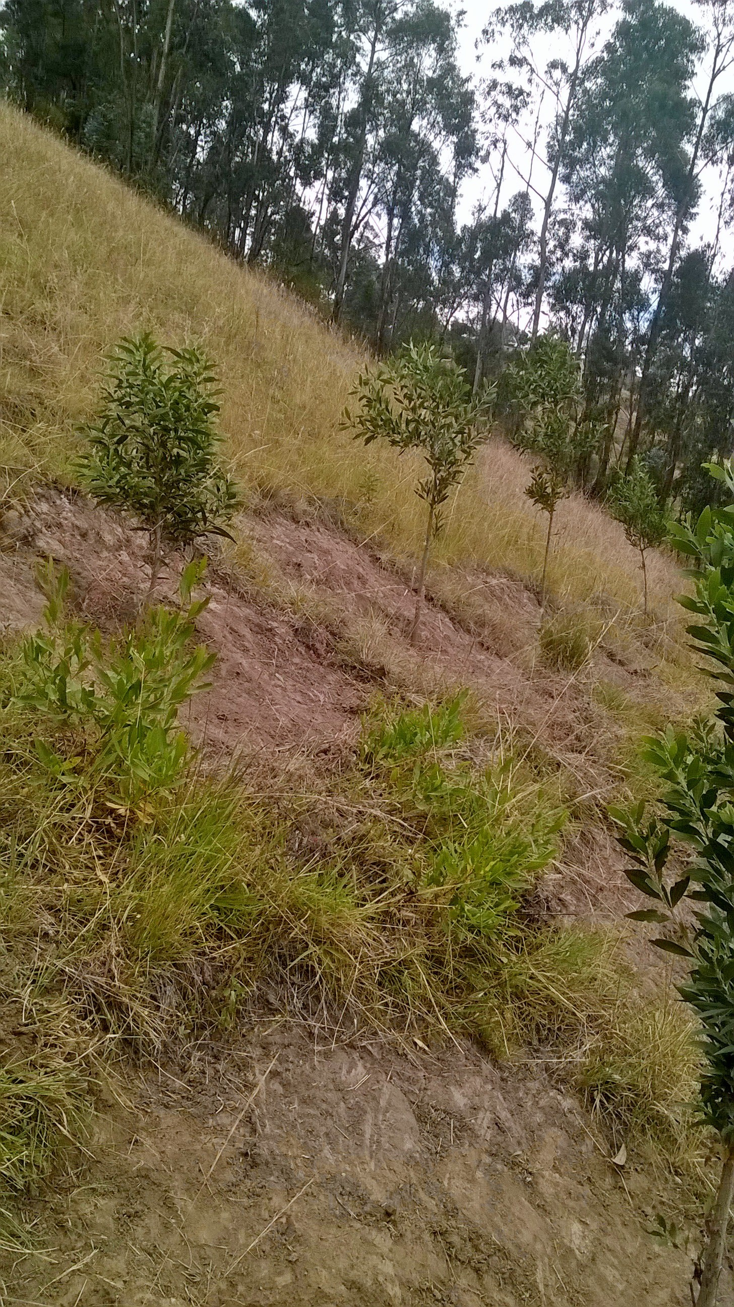
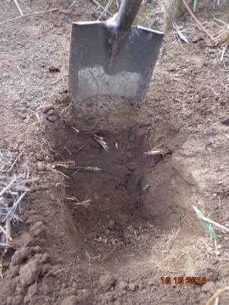
ANEXOS

Slide 24
GRACIAS

